Slide 1
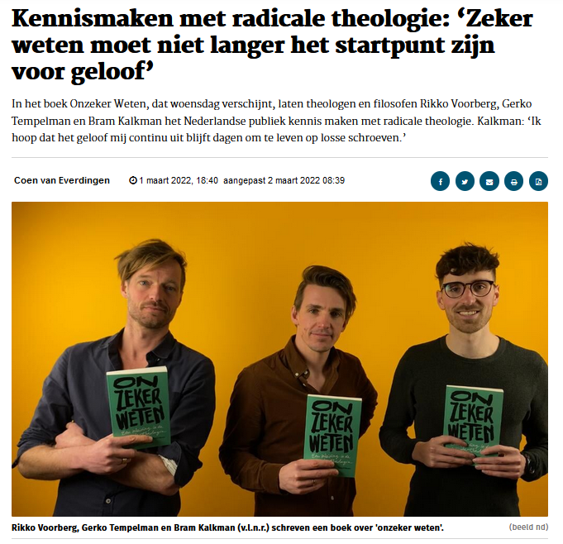
Zeker weten…???

Slide 2
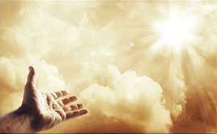
Geloven?? God is te vertrouwen, zeker weten!
Hoezo dat dan?
Hoe kom je aan zo’n geloof?
Wat heb je er aan?

Slide 3
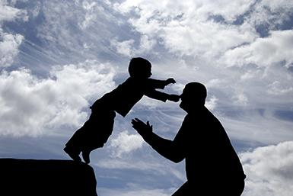
Hoezo is God te vertrouwen?
Altijd twijfelen zit in onze cultuur.
En volmaakt vertrouwen is moeilijk.
Wat is echt geloven?
Echt geloof ≠ volmaakt geloof!
Geloof ≠ verstand + gevoel.
Geloof ≠ gevoel.
Geloof ≠ een relatie met Jezus.
Geloof = God vertrouwen en dat laten doorwerken.

Slide 4
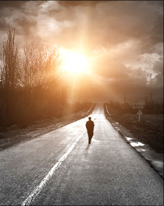
Hoe kom je aan zo’n geloof?
Je moet iemand leren kennen….
God is zo anders dan mensen!
In de Bijbel kun je God ‘mee-maken’.
Gaandeweg leer je Hem vertrouwen.
Trouw – liefdevol – genadig – daadkrachtig.
Wie op Hem bouwt, wordt niet beschaamd.

Slide 5
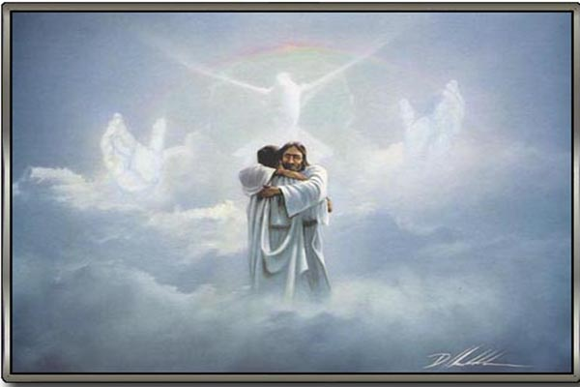
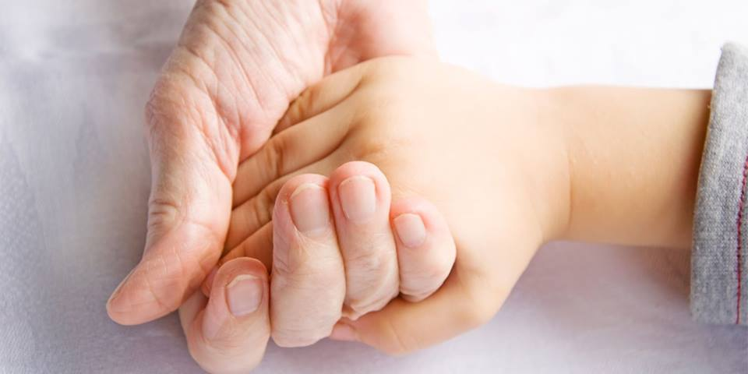
Wat bereik je ermee?
Heil => héél maken!
In etappes…
Ons geloof wordt aangevallen.
En dan? Vást-houden!
HC: álles wat Hij belóóft.
Houvast: bij alles in je leven.
Glorieus uitzicht voor eeuwig.

